Slide 1
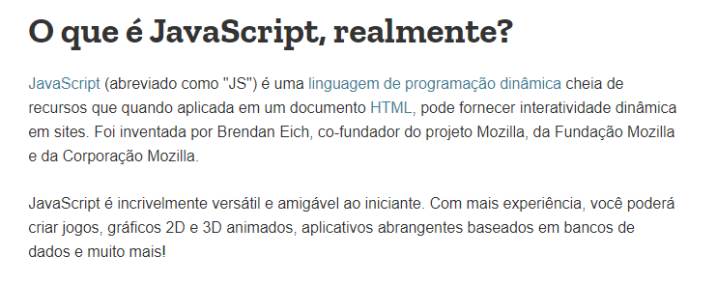

Slide 2
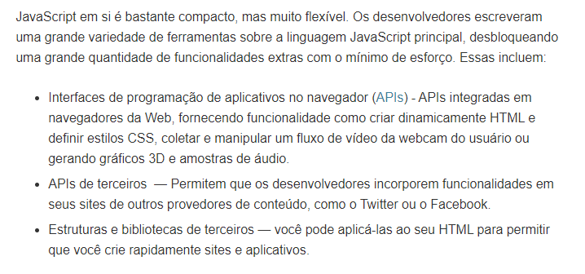

Slide 3
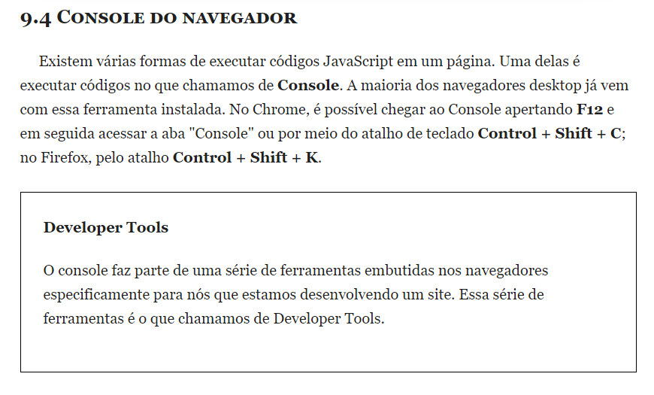

Slide 4
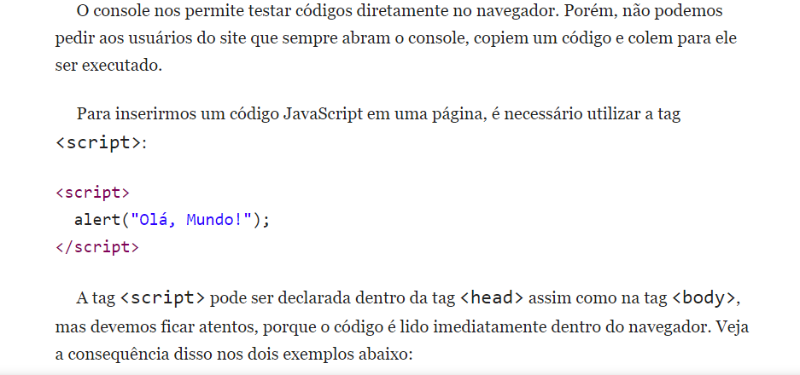
Tag Script

Slide 5
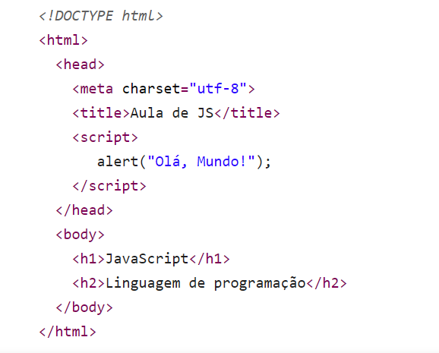
Tag Script (exemplo)

Slide 6
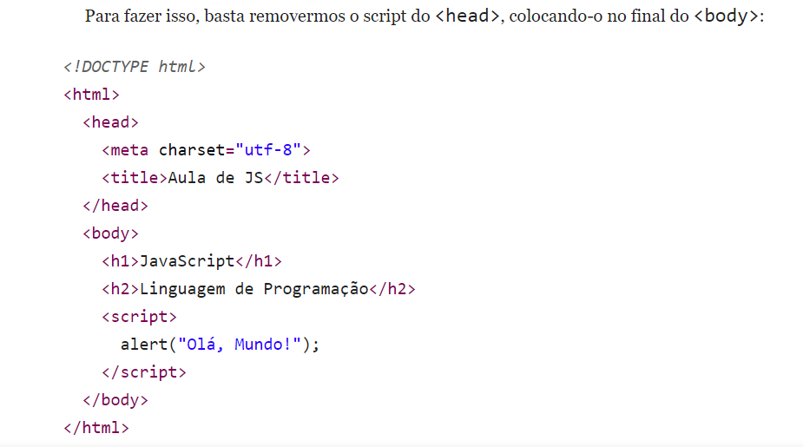
Não seria interessante carregar a página toda primeiro antes de sua execução por uma questão de performance e experiência para o usuário?

Slide 7
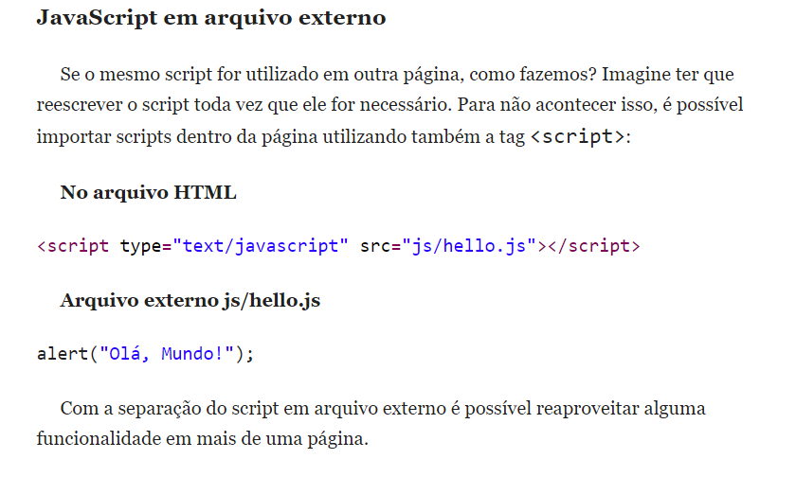

Slide 8
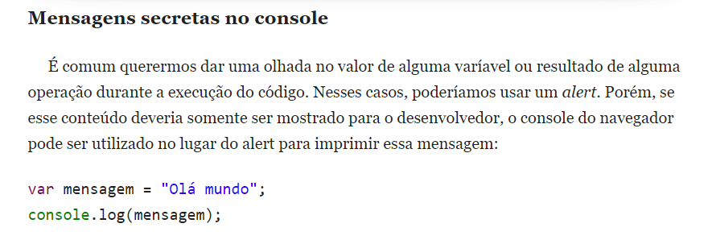
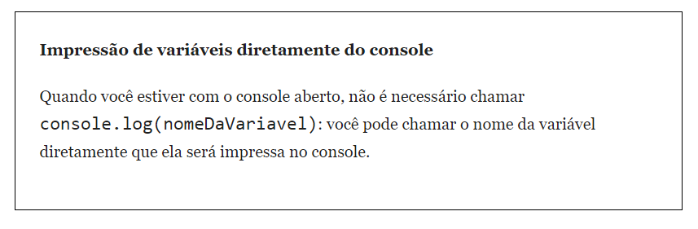

Slide 9
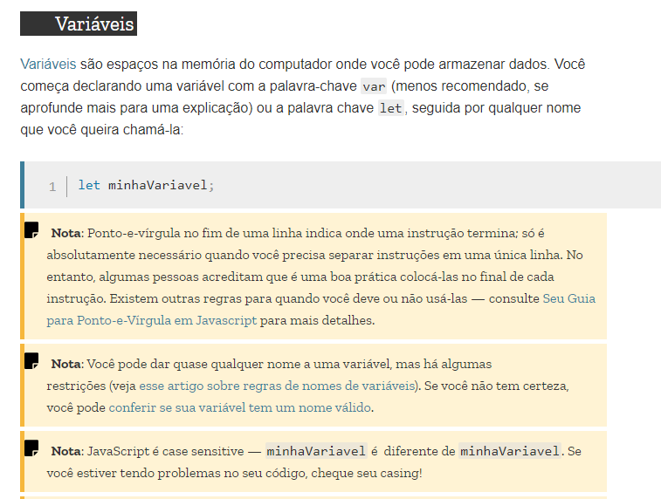

Slide 10
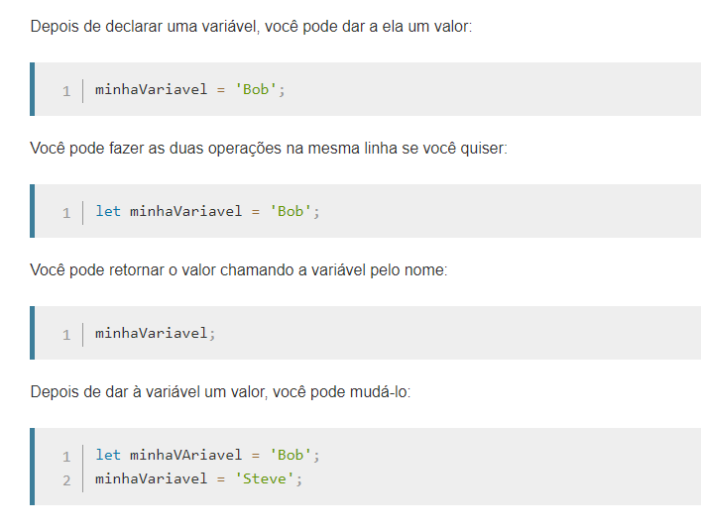

Slide 11
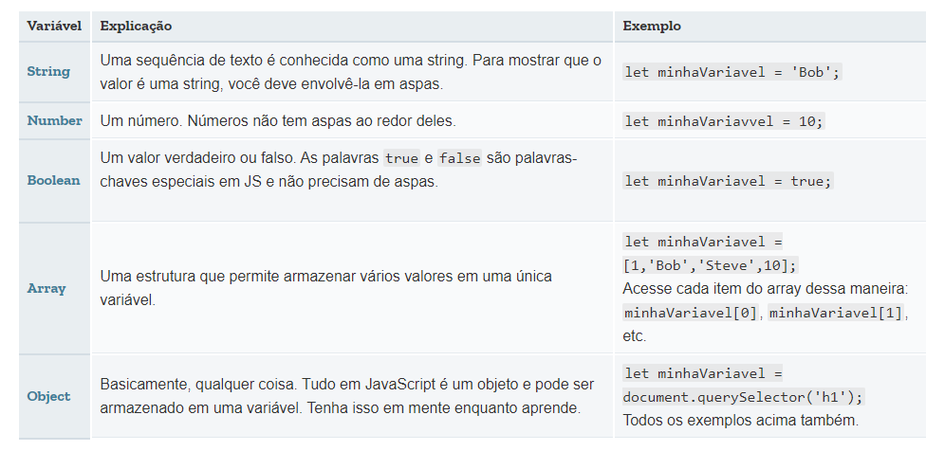

Slide 12
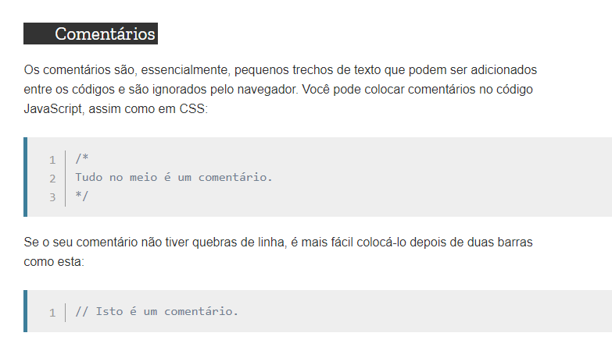

Slide 13
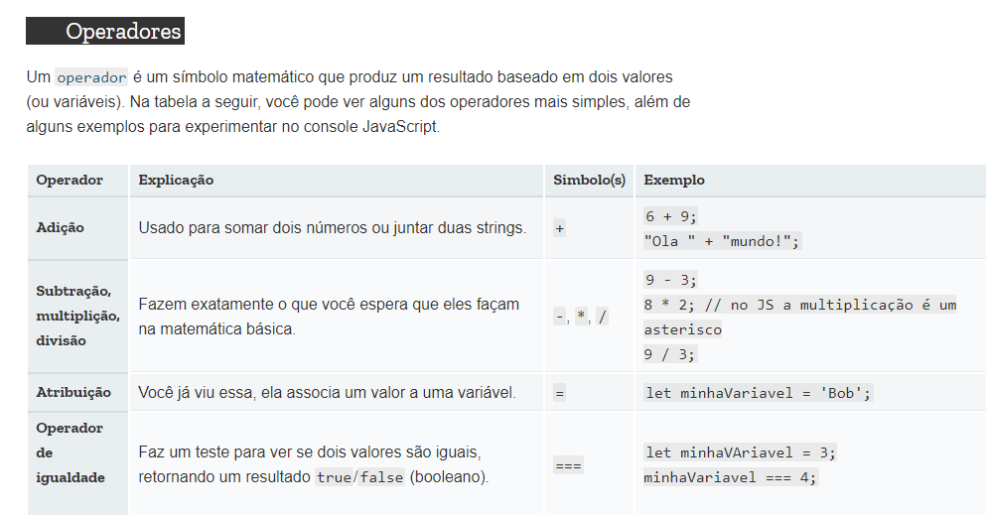

Slide 14
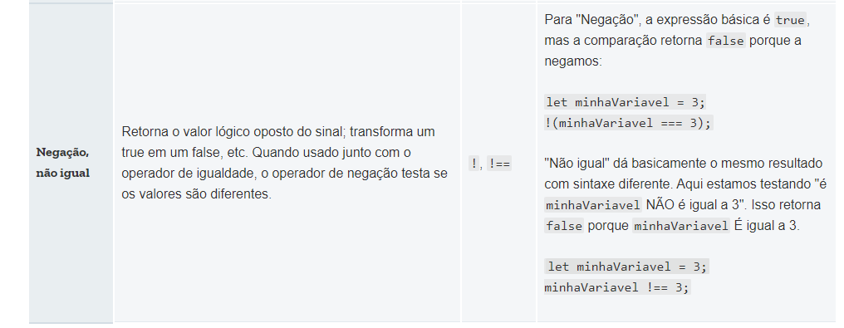

Slide 15
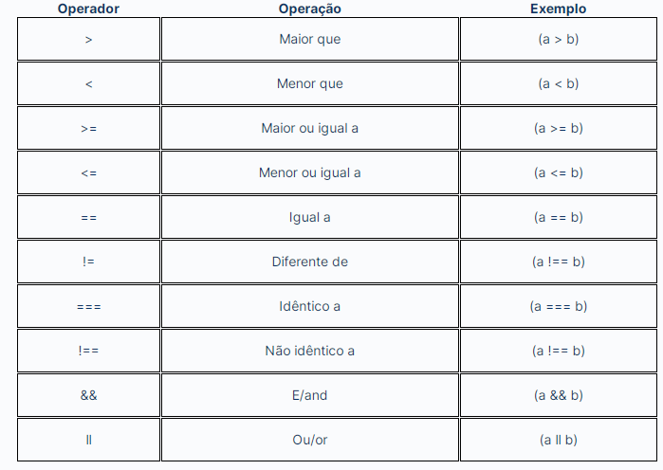
Para cada tipo de comparação, temos um operador diferente. Veja a tabela abaixo:

Slide 16
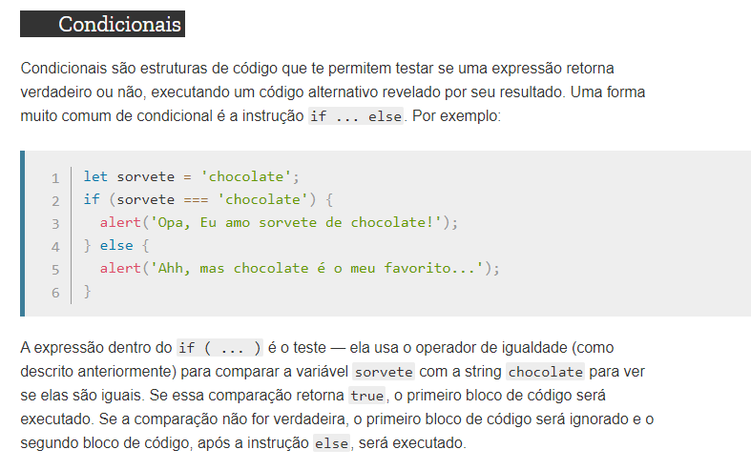

Slide 17
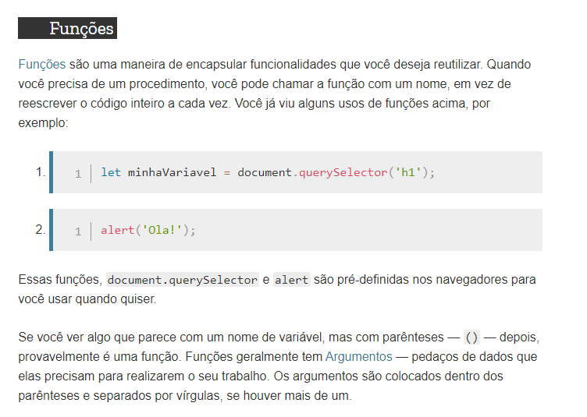

Slide 18
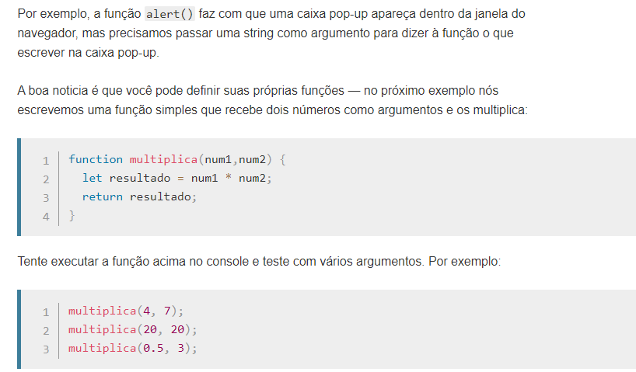

Slide 19
Vejamos agora alguns exemplos de onde e
como podemos utilizar o javascript.
Vamos praticar!!!!

Slide 20
<head>
<title>Exemplo de Boas Vindas</title>
<meta http-equiv="Content-Type" content="text/html;charset=utf-8" >
</head>
<script>
var nome = prompt("Por favor, digite seu nome:","");
alert ("Bem vindo "+nome);
</script>
<body>
<h1>Exemplo de Boas Vindas</h1>
</body>
</html>

Slide 21
<HTML>
<HEAD>
<TITLE>Exemplo</TITLE>
<script>
var nome = prompt("Digite nome aluno: ","");
var nota1 = eval(prompt("Digite nota1: ",""));
var nota2 = eval(prompt("Digite nota2: ",""));
var nota3 = eval(prompt("Digite nota3: ",""));
var media = (nota1 + nota2 + nota3) / 3;
alert("Media Final: "+media);
</script>
</HEAD>
<BODY>
<h2> Exemplo media aluno</h2>
</BODY>
</HTML>

Slide 22
<HTML>
<HEAD>
<TITLE>Exemplo</TITLE>
<script>
var idade = eval(prompt("Digite idade:",""));
if (idade >= 18)
alert("maior de idade");
else
alert("menor de idade");
</script>
</HEAD>
<BODY>
<h2>Exemplo verificar idade</h2>
</BODY>
</HTML>

Slide 23
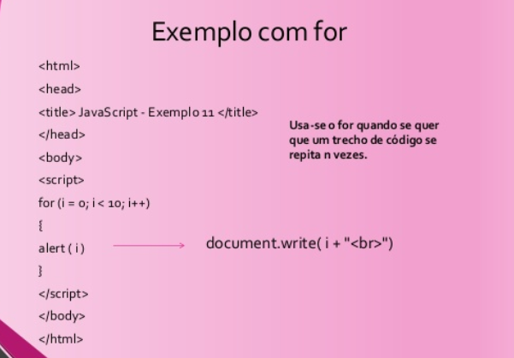

Slide 24
Utilizar o JS no Arquivo externo:
<HTML>
<HEAD>
<TITLE>Exemplo</TITLE>
<script type="text/javascript" src=“validar.js"></script>
</HEAD>
<BODY>
<h2> Cacular media aluno.... </h2>
</BODY>
</HTML>
Validar.js
var nome = prompt("Digite nome aluno: ","");
var nota1 = eval(prompt("Digite nota1: ",""));
var nota2 = eval(prompt("Digite nota2: ",""));
var nota3 = eval(prompt("Digite nota3: ",""));
var media = (nota1 + nota2 + nota3) / 3;
alert("Media Final: "+media);

Slide 25
Utilizar o JS no Arquivo externo:
<HTML>
<HEAD>
<TITLE>Exemplo</TITLE>
<script>
function validar() {
var nome = prompt("Digite nome aluno: ","");
var nota1 = eval(prompt("Digite a nota1",""));
var nota2 = eval(prompt("Digite a nota2",""));
var nota3 = eval(prompt("Digite a nota3",""));
var media = (nota1 + nota2 + nota3) / 3;
mensagem = "Media Final: "+media;
alert(mensagem);
}
</script>
</HEAD>
<BODY>
<h2> Cacular média aluno: </h2>
<form name="form" method="post" action="">
<input type="button" name="calcular" id="calcular" value="calcular“ onclick="validar()"
</form>
</BODY>
</HTML>

Slide 26
Validar Campos nos formulários :
A validação do formulário de dados é necessária e deve ocorrer toda vez que você estiver recebendo dados de um usuário.
Exemplos disso são:
Validar o formato de campos como endereço de e-mail, números telefônicos, CEP, nomes e senhas.
Verificar o preenchimento de campos obrigatórios.
Verificar se o dado é do tipo esperado para o campo do formulário. Por exemplo, se ele é numérico para o usuário informar o CPF.
Se o dado é válido. Por exemplo, nome de um país, uma data e etc.

Slide 27
Validar Campos nos formulários com HTML:
Na validação utilizando HTML utilizamos:
Tornar campos obrigatórios: required
Restringir o tamanho do campo: minlength, maxlength: quando o tipo de dado for texto min e max para quando o tipo de dado for numérico.
Restringir o tipo de dado type: <input type=“date" name=“data>

Slide 28
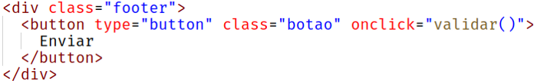
Validar Campos nos formulários com JS:
Primeiro precisamos recuperar os valores dos campos quando o usuário clicar no botão de “Enviar”. Adicionaremos o evento “onclick” no botão para chamar a função validar no JavaScript.

Slide 29
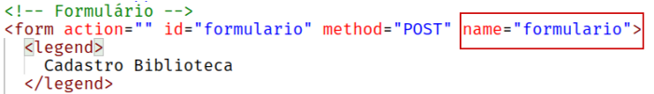
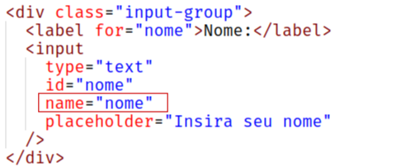
Validar Campos nos formulários:
Na validação utilizando JavaScript utilizamos:
Existem duas maneiras mais usadas de pegar os valores dos inputs com o JavaScript,
A primeira maneira é usando os atributos name. Para isso, na primeira etapa devemos colocar esse mesmo atributo na tag do formulário:
A segunda etapa é colocar é colocar o name também nos inputs dos dados.

Slide 30
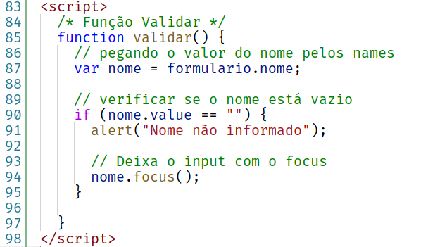
Validar Campos nos formulários:
A terceira etapa é pegar os dados na função “validar” dentro do JavaScript.

Slide 31
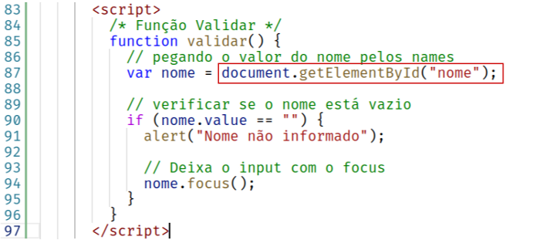
Validar Campos nos formulários:
Outra forma de pegar o valor de um campo é por meio de seu id. Vamos alterar um pouco a nossa função para pegar desta maneira…

Slide 32
Alguns exemplos de funções, para usar nos formulários

Slide 33
Exemplo JavaScript – Mascara Para Validar Formato dos Campos
Campo CEP
<input type="text" name="cep" placeholder="CEP" size="10"
class="inputData" onkeypress="mask(this, '#####-###')" maxlength="9">
Campo TELEFONE
<input type="text" name="telefone" placeholder="Telefone" size="20"
class="inputData" onkeypress="mask(this, '## ####-####')" maxlength="12">

Slide 34
Exemplo JavaScript – Máscara Para Validar Formato dos Campos
<html>
<head>
<title>Cadastro</title>
<link rel="stylesheet" type="text/css" href=“estilo.css">
<script language="JavaScript">
function mask(valor, mask)
{
var tamanho = valor.value.length;
var exit = mask.substring(1,0);
var text = mask.substring(tamanho)
if (text.substring(0,1) != exit)
{
valor.value += text.substring(0,1);
}
}
</script>
</head>
<body>

Slide 35
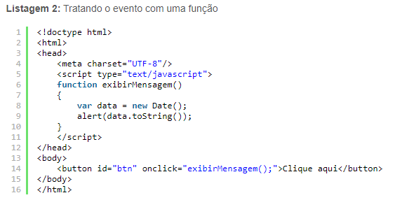
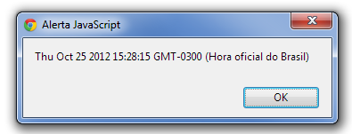

Slide 36
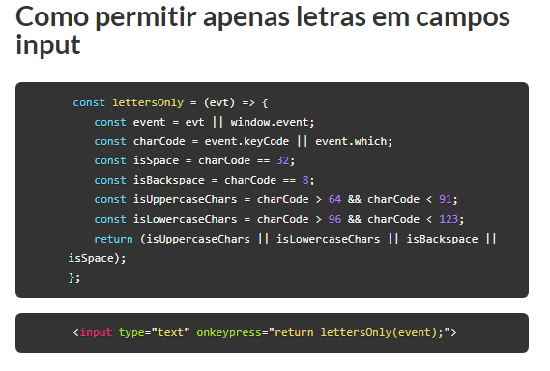

Slide 37
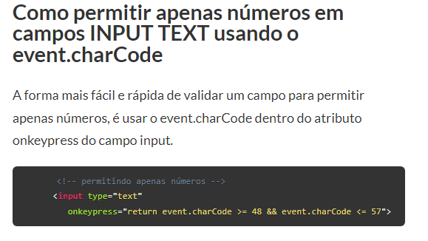

Slide 38
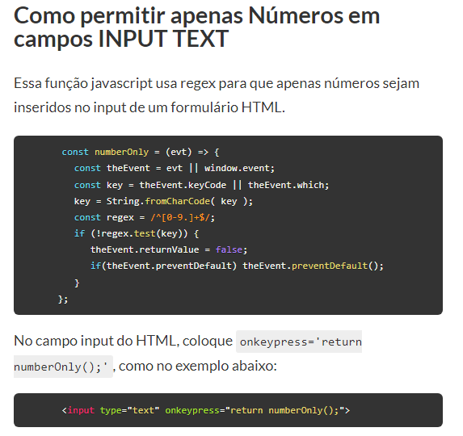

Slide 39
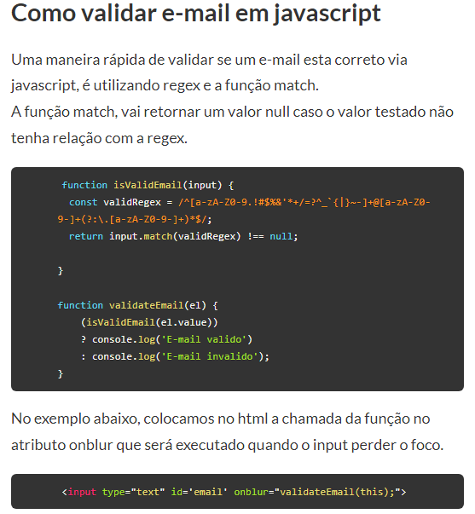

Slide 40
Basicamente um email deve possuir as seguintes opções em seu campo.
Não possuir espaços;
Possuir o @;
Possuir algum caracter após o @;
Possuir algum caracter antes do @;
Possuir pelo menos um ponto após o caracter depois do @;
Possuir algum caracter após o ponto.
Exemplos de email válido: andre@java.com, andre@java.com.br, contato@empresa.net .
Como já é de conhecimento de todos, o email possui duas partes separadas pelo @, nesse caso iremos chamar a primeira de usuário e a segunda de domínio.

Slide 41
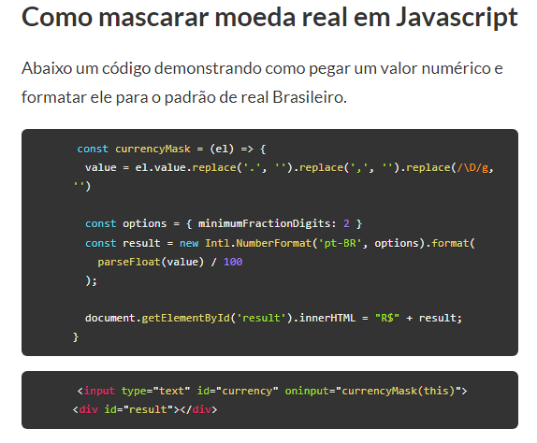

Slide 42
FUNÇÃO PARA VALIDAR O CAMPO CPF
function validarCPF(cpf) {
cpf = cpf.replace(/[^\d]+/g,'');
if(cpf == '') return false;
// Elimina CPFs invalidos conhecidos
if (cpf.length != 11 ||
cpf == "00000000000" ||
cpf == "11111111111" ||
cpf == "22222222222" ||
cpf == "33333333333" ||
cpf == "44444444444" ||
cpf == "55555555555" ||
cpf == "66666666666" ||
cpf == "77777777777" ||
cpf == "88888888888" ||
cpf == "99999999999")
return false;
// Valida 1o digito
add = 0;
for (i=0; i < 9; i ++)
add += parseInt(cpf.charAt(i)) * (10 - i);
rev = 11 - (add % 11);
if (rev == 10 || rev == 11)
rev = 0;
if (rev != parseInt(cpf.charAt(9)))
return false;
// Valida 2o digito
add = 0;
for (i = 0; i < 10; i ++)
add += parseInt(cpf.charAt(i)) * (11 - i);
rev = 11 - (add % 11);
if (rev == 10 || rev == 11)
rev = 0;
if (rev != parseInt(cpf.charAt(10)))
return false;
return true;
}

Slide 43
Na linha 2, removemos todos os caracteres não númericos do CPF passado como parâmetro, eliminando uma possível máscara.
O condicional if da linha 5 verifica se número de dígitos da string já limpa é igual a 11 e checa por valores iguais. Esta verificação é necessária uma vez que se aplicarmos o algoritmo do CPF sobre o número "111.111.111-11" teoricamente os dígitos verificadores estão corretos, mas este NÃO é um número válido.
As linha 17 à 25 verificam se o primeiro dígito verificador é válido de acordo com o algoritmo do CPF. Caso negativo, a validação já retorna false encerrando a função.
Já as linha 26 à 34 verificam se o segundo dígito verificador é válido.
Caso o algoritmo alcance a linha 35 temos um CPF válido e o boolean true é retornado.

